Slide 1
HR Strategy for Researchers
EWI – 12 oktober 2010
Yves Soen – Human Resources Manager

Slide 2

HR Strategy for Researchers
Concrete implementatie van “Europese Handvest voor Onderzoekers” (11 maart 2005)
Ethische en professionele aspecten
Rekrutering
Werkvoorwaarden en sociale
zekerheid
Training

Slide 3

HR Strategy for Researchers
Op vrijwillige basis
Gebaseerd op “self-assessment” met respect voor autonomie van de instituten
Transparante aanpak
Erkenning
Controle
18-tal instituten in Europa op basis van Pilootgroep

Slide 4


HRS4R in Vlaanderen
Vlaams Actieplan voor onderzoekers

Slide 5
HRS4R in UHasselt
Ondertekening Europees Handvest 2007
Deelname UHasselt aan Pilootgroep:
  Heidelberg/Maribor
Goedkeuring College van decanen (1/4/2010)
  Nastreven certificering
  Plan van aanpak

Slide 6
HRS4R in UHasselt: waarom?
HR Strategy for Researchers
Opleiding PhD
Doctoral school
Update selectiereglement
Variabele verloning
Opleidingsaanbod onderzoekers
Euraxess
Internationa-lisering
Update loopbaanplan
Mentoring programma

Slide 7
Plan van aanpak Uhasselt (1)
Samenstelling werkgroep
  Voorzitter directeurs onderzoeksinstituten, Vicerector onderzoek, Directeur onderzoek, Coördinator internationale relaties, Human Resources Manager
Analyse stand van zaken
  Survey predocs 2008
  Survey senior researchers zomer 2010
  Inventaris nationale/regionale/interne regelgeving

Slide 8
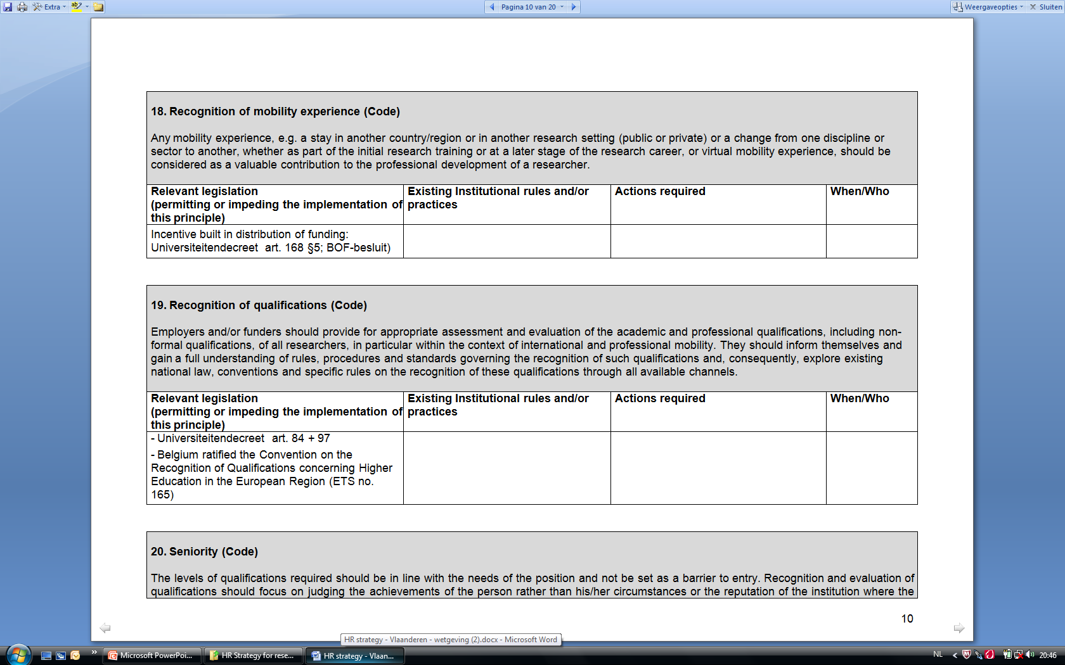
Plan van aanpak UHasselt (2)

Slide 9
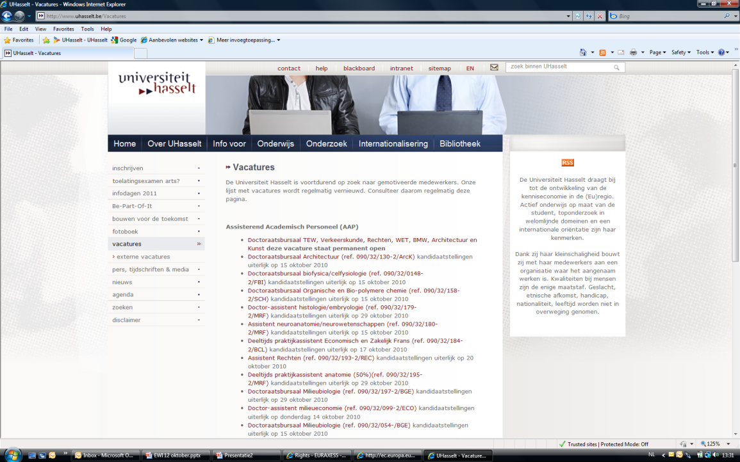
Plan van aanpak Hasselt (3)
Next steps
Analyse survey + doorlopen 40 rubrieken (werkgroep + vertegenwoordigers onderzoekers)
Identificatie verbeterpunten met grootste impact
Bepalen strategie + interne validatie
Validatie Europese Commissie + publicatie website

Slide 10

Context
Positie Human Resources

Slide 11

Context

